Slide 1

Centro Colaborador para a Qualidade do Cuidado e a Segurança do Paciente
Centro Colaborador para a Qualidade do Cuidado e a Segurança do Paciente

Slide 2
Aula 4
Análise da Variação

Slide 3
Análise da Variação
Introdução

Slide 4
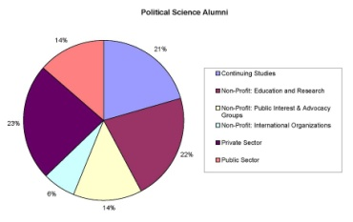
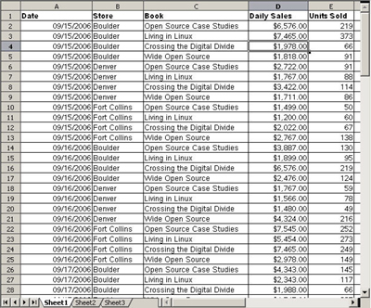
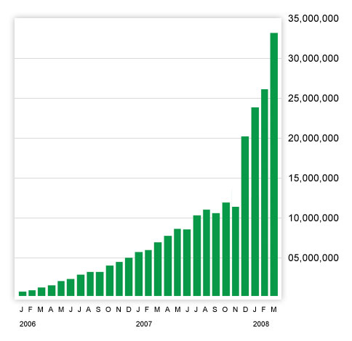
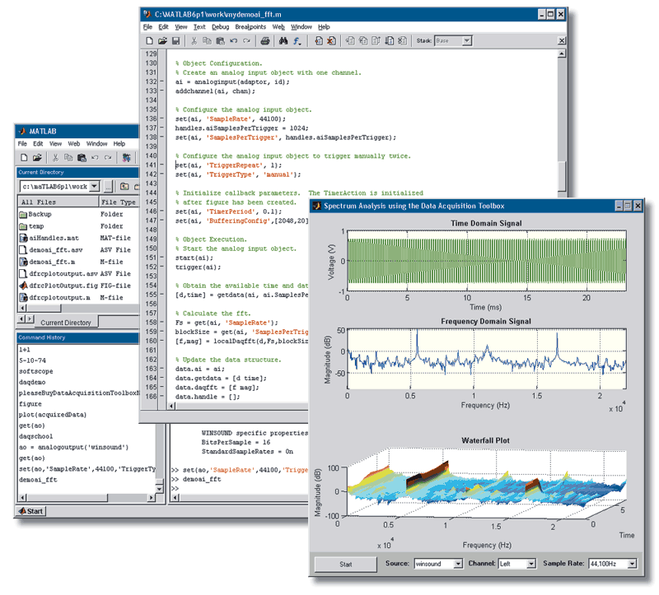
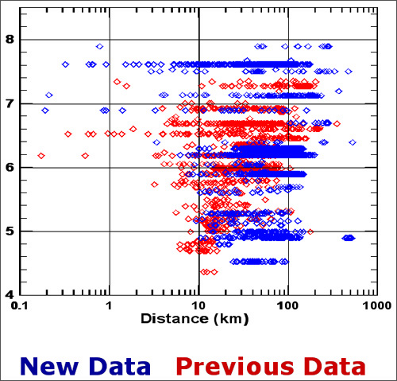
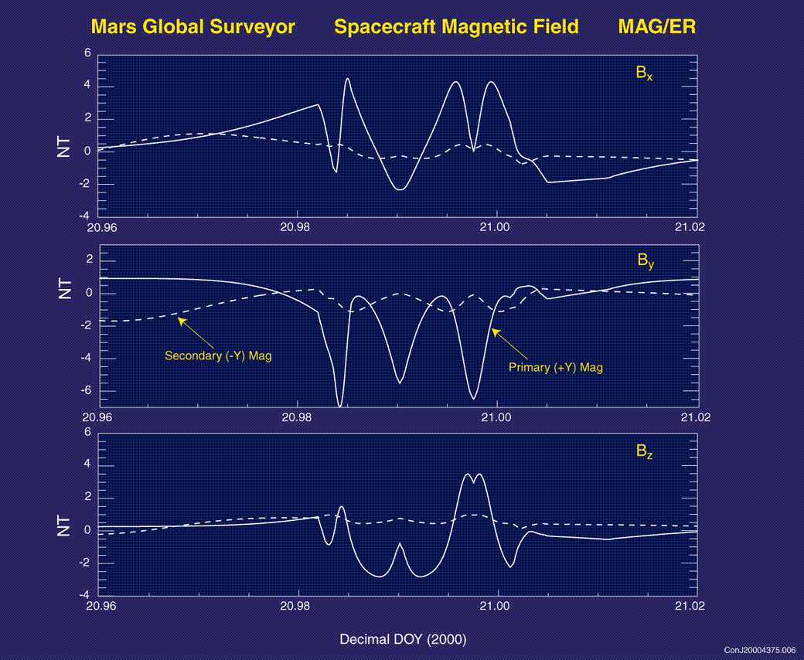
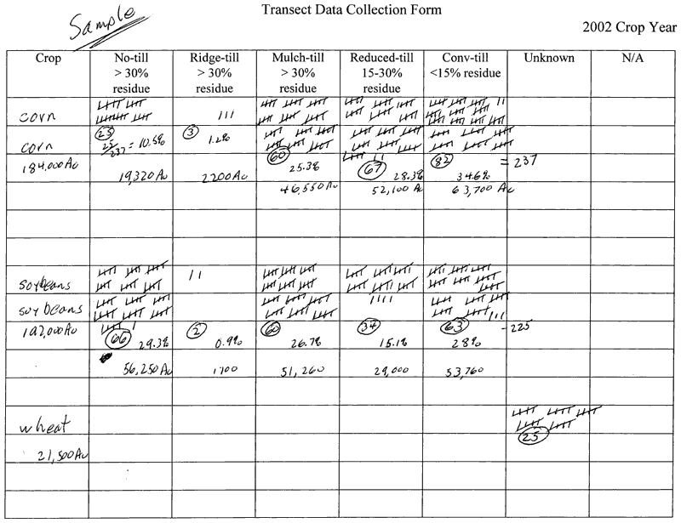
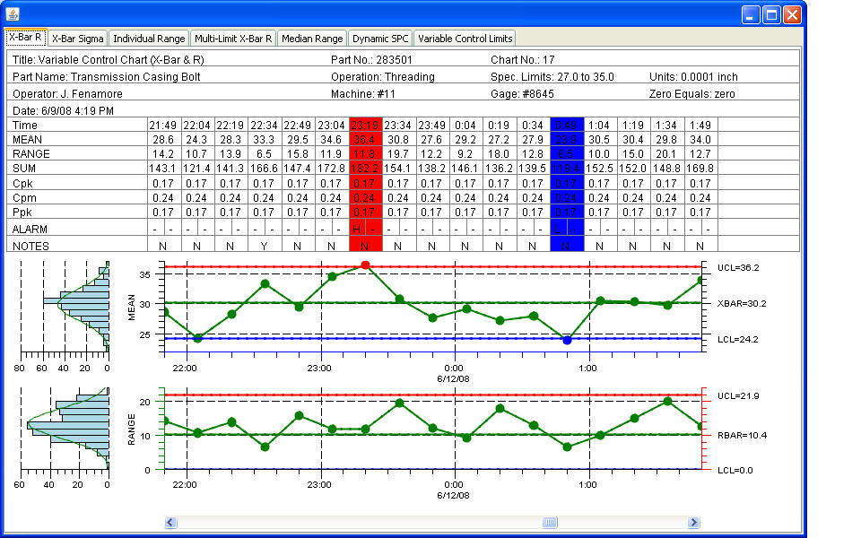
Você tem dados de desempenho. Agora, o que você faz com eles?

Slide 5
Avaliação do processo
O passo seguinte é avaliar o comportamento do processo (estabilidade) e a capabilidade do processo (desempenho do processo no atendimento das especificações críticas para os clientes)
Essas avaliações serão feitas tipicamente através de dados
A equipe deve preparar um plano de coleta de dados
O plano de coleta de dados deve considerar o que será feito com os mesmos
  Objetivo da coleta
  Técnicas de análise

Slide 6
Variabilidade e Estatística
Um produto ou serviço pode ser avaliado a partir de características de qualidade
Dois itens produzidos nas mesmas condições não são, em geral, idênticos com respeito às características de qualidade consideradas.
Variabilidade é inerente aos processos
Análise da variabilidade deve ser usada como base para a ações no processo
Ações baseadas em um correto entendimento de variação ajudam a melhorar a performance do processo

Slide 7

"Se eu tivesse que reduzir a minha mensagem para a gestão em poucas palavras, eu diria que tudo tem a ver com a redução da variação."
W. Edwards Deming

Slide 8
Variabilidade e Estatística
Variabilidade é inerente aos processos
Análise da variabilidade deve ser usada como base para a ações no processo
Ações baseadas em um correto entendimento de variação ajudam a melhorar a performance do processo

Slide 9
Percepção da Variação
Há variação em todos os aspectos de nossa vida
  Despesas de casa
  Comportamento
  Estresse
  Peso
  Tempo para ir ao trabalho
  Consumo de combustível do nosso carro
Há variação entre pessoas
  Habilidade de desempenhar uma tarefa
  Inteligência emocional
  Forma de aprender
  Percepção de qualidade das coisas

Slide 10
Se você não entende a variação, você será tentado a...
Negar os dados (eles não se encaixam na minha visão da realidade!)
Ver tendências onde não há
Tentar explicar a variação natural como eventos especiais
Culpar ou dar crédito às pessoas para coisas sobre as quais elas não têm controle
Distorcer o processo que produz os dados
Matar o mensageiro!

Slide 11
Variabilidade nos dados
Variabilidade deve ser analisada sob dois pontos de vista:
  Voz do Processo (VOP)
    Avaliar o comportamento do processo: como os dados se distribuem, qual é a quantidade de variação do processo, quais são as causas de variação, como os dados se comportam ao longo do tempo, etc
  Voz do Cliente (VOC): comparar resultados com especificações
    Qual a porcentagem de resultados que estão fora da especificação, qual é a capabilidade do processo de atender as especificações dos clientes

Slide 12
Como descrever a variação (VOP)?
Mês | DENS_PAV |  | Mês | DENS_PAV
01/14 | 19.31 |  | 08/15 | 17.22
02/14 | 19.21 |  | 09/15 | 13.98
03/14 | 17.22 |  | 10/15 | 11.53
04/14 | 16.20 |  | 11/15 | 12.50
05/14 | 17.93 |  | 12/15 | 15.11
06/14 | 18.92 |  | 01/16 | 14.10
07/14 | 16.44 |  | 02/16 | 16.20
08/14 | 14.86 |  | 03/16 | 10.29
09/14 | 17.28 |  | 04/16 | 13.38
10/14 | 17.37 |  | 05/16 | 12.68
11/14 | 17.19 |  | 06/16 | 8.09
12/14 | 15.96 |  | 07/16 | 11.17
01/15 | 17.08 |  | 08/16 | 8.75
02/15 | 20.09 |  | 09/16 | 9.14
03/15 | 18.00 |  | 10/16 | 10.74
04/15 | 16.07 |  | 11/16 | 11.76
05/15 | 17.26 |  | 12/16 | 14.09
06/15 | 19.98 |  | 01/17 | 12.67
07/15 | 15.03
DENS_PAV= densidade de incidência de pneumonia associada a ventilação mecânica por 1000 ventiladores dia

Slide 13
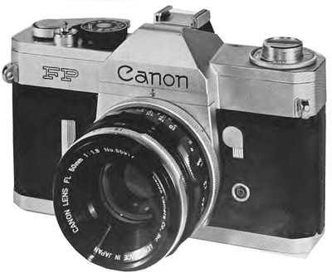
Como descrever a variação (VOP)?
Visão Estática
Estatísticas Descritivas
Média, Mediana,
Quartis, Mínimo, Máximo
Amplitude, Desvio Padrão
Histograma
Variable Mean StDev Minimum Median Maximum
DENS_PAV 14.995 3.261 8.094 15.962 20.092
DENS_PAV= densidade de incidência de pneumonia associada a ventilação mecânica por 1000 ventiladores dia

Slide 14
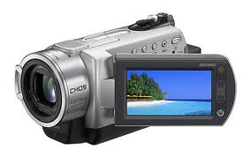
Como descrever a variação (VOP) ?
Visão Dinâmica
Gráfico de Tendência
Gráfico de Controle
(Gráfico ao longo do tempo)
DENSIDADE DE PAV= densidade de incidência de pneumonia associada a ventilação mecânica por 1000 ventiladores dia

Slide 15
Visão Estática ou Dinâmica?
Considere os seis conjuntos de dados
Visão estática: Todos tem média, mediana, desvio padrão e amplitude iguais
 | Tempo 1 | Tempo 2 | Tempo 3 | Tempo 4 | Tempo 5 | Tempo 6
 | 36 | 36 | 74 | 36 | 21 | 96
 | 43 | 43 | 82 | 43 | 22 | 93
 | 28 | 28 | 51 | 28 | 23 | 83
 | 74 | 34 | 93 | 74 | 25 | 82
 | 82 | 22 | 61 | 82 | 28 | 74
 | 51 | 21 | 58 | 51 | 34 | 61
 | 93 | 38 | 96 | 93 | 34 | 58
 | 34 | 23 | 83 | 21 | 36 | 51
 | 61 | 34 | 36 | 22 | 38 | 48
 | 22 | 25 | 43 | 23 | 42 | 43
 | 58 | 42 | 28 | 34 | 43 | 42
 | 21 | 48 | 34 | 34 | 48 | 38
 | 38 | 74 | 22 | 38 | 51 | 36
 | 48 | 82 | 21 | 61 | 58 | 34
 | 42 | 51 | 38 | 58 | 61 | 34
 | 96 | 93 | 23 | 48 | 74 | 28
 | 23 | 61 | 34 | 96 | 82 | 25
 | 83 | 58 | 25 | 42 | 83 | 23
 | 34 | 96 | 42 | 83 | 93 | 22
 | 25 | 83 | 48 | 25 | 96 | 21
Média | 49.60 | 49.60 | 49.60 | 49.60 | 49.60 | 49.60
Mediana | 43.00 | 43.00 | 43.00 | 43.00 | 43.00 | 43.00
D.P. | 22.67 | 22.67 | 22.67 | 22.67 | 22.67 | 22.67
Amplitude | 75.00 | 75.00 | 75.00 | 75.00 | 75.00 | 75.00

Slide 16
Visão Estática ou Dinâmica?
Visão estática: Todos tem mesma distribuição
Então todos os processos são iguais!

Slide 17
Visão Estática ou Dinâmica?
Visão dinâmica
Os processos não são iguais!

Slide 18
Análise da Variação – VOC (Especificações
Suponha agora que um hospital está monitorando a densidade de incidência de pneumonia associada a ventilação mecânica (PAV) mês a mês e que há uma especificação estabelecida pelo direção da UTI que a densidade deve estar abaixo de 13.
Os seguintes dados foram coletados:
Mês | DENS_PAV |  | Mês | DENS_PAV
01/15 | 14.31 |  | 11/15 | 12.19
02/15 | 14.21 |  | 12/15 | 10.96
03/15 | 12.22 |  | 01/16 | 12.08
04/15 | 11.20 |  | 02/16 | 15.09
05/15 | 12.93 |  | 03/16 | 13.00
06/15 | 13.92 |  | 04/16 | 11.07
07/15 | 11.44 |  | 05/16 | 12.26
08/15 | 9.86 |  | 06/16 | 14.98
09/15 | 12.28 |  | 07/16 | 10.03
10/15 | 12.37 |  | 08/16 | 12.22
DENS_PAV= densidade de incidência de PAV por 1000 ventiladores dia

Slide 19
Análise da Variação – VOC (Especificações)
Visão Dinâmica
Gráfico de Tendência
Gráfico de Controle
(Gráfico ao longo do tempo)
DENSIDADE DE PAV = densidade de incidência de pneumonia associada a ventilação mecânica por 1000 ventiladores dia
Em quantos meses a meta foi superada?
O que deveria ser feito nesses meses?

Slide 20
Causas de variação (Shewhart)
Um conceito fundamental para o estudo e melhoria dos processos, de acordo com Walter Shewhart (1931), é o de que a variação numa medida é provocada por dois tipos de causas
Causas Comuns
Causas Especiais

Slide 21
Causas de Variação
Causa Comum
  É inerente ao processo, à forma como foi projetado
  Afeta todos os resultados de um processo
  Resulta em um processo "estável" que é previsível
Causa Especial
  Surge devido a circunstâncias especiais
  Resulta em um processo "instável" que não é previsível

Slide 22
Causas de variação: Exemplo
Dirigir de casa até o trabalho: fontes de variação
  Exemplos de variação de causa comum
    Semáforos estarem vermelho ou verde.
    Volume de tráfego
    Pedestres atravessando a rua
    Aguardar para fazer conversões
  Exemplos de variação de causa especial
    Um acidente
    Um desvio só um dia
    Um pneu furado
    Tráfego tranqüilo por muitos não trabalharem naquele dia

Slide 23
Causas de variação: Estabilidade
Quando só causas comuns atuam no processo
  O processo é dito estar estável (sob controle estatístico)
  A quantidade de variação inerente ao processo pode ser quantificada e o processo é previsível.
Quando existem causas especiais atuando no processo
  O processo está instável (fora de controle estatístico)

Slide 24
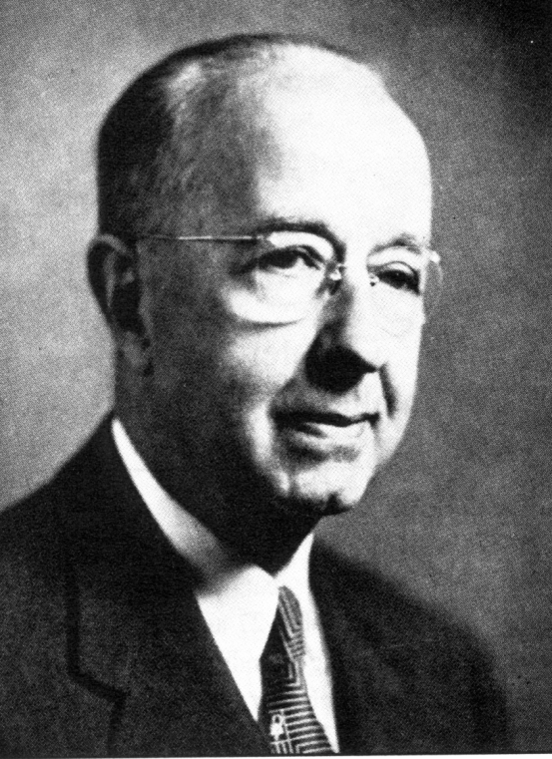
“Dizemos que um fenômeno está sob controle quando por meio do uso da experiência do passado podemos predizer, pelo menos dentro de certos limites, como se espera que o fenômeno irá se comportar no futuro”
Dr. Walter A Shewhart
Shewhart - Economic Control of Quality of Manufactured Product, 1931.

Slide 25
Análise da Variação: Voz do Processo
Há três abordagens complementares para analisar uma característica de um processo
  Comportamento ao longo do tempo
  Distribuição
  Localização e quantidade de variação
Em geral deve-se utilizar as três abordagens para uma melhor compreensão do processo
As abordagens utilizam técnicas gráficas ou numéricas
As técnicas a serem utilizadas dependem do tipo de variável (numérica ou categórica)

Slide 26
Análise da Variação: Voz do Processo
 | Tipo de Variável
 | Quantitativa |  | Qualitativa
Comportamento ao longo do tempo | Gráfico de Tendência/Controle |  | Gráfico de Tendência/Controle
Distribuição | Dot Plot Histograma |  | Gráfico de Barras Gráfico de Setores Gráfico de Pareto
Estatísticas descritivas | Localização Média, Mediana, Quartis, Mínimo, Maximo | Variação Desvio Padrão, Amplitude | Tabela de Freqüência Porcentagem

Slide 27
Análise da Variação
Gráfico de Tendência

Slide 28
Gráfico de Tendência
Uma ferramenta importante para se estudar variação é o Gráfico de Tendência
Esse gráfico é simplesmente um registro gráfico de uma medida ou característica ao longo do tempo
O gráfico de tendência fornece uma visão de um processo ou atividade em um período de tempo
Ele pode revelar ciclos, tendências ou mudanças de desempenho ao longo do tempo
Algum tipo de gráfico de tendência deve sempre fazer parte do estudo da variação em um processo ou sistema

Slide 29
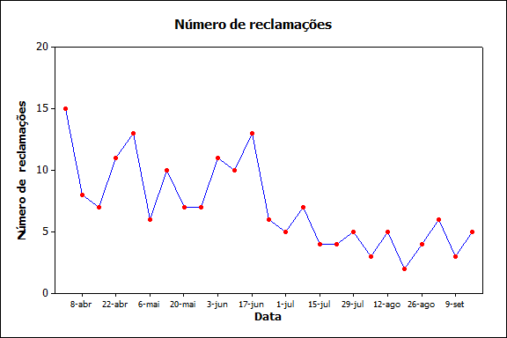
Gráfico de Tendência
O gráfico de tendência é um gráfico simples e fácil de construir
  Eixo horizontal: tempo
  Eixo vertical: variável sendo monitorada

Slide 30
Gráfico de Tendência: como construir
Identifique a atividade que você deseja mensurar ao longo do tempo
  Exemplo: Número de unidades vendidas por dia por uma empresa
Defina o intervalo de tempo entre cada coleta (freqüência)
  Exemplo: diário
Faça a coleta dos dados
  Registre os dados e coloque no gráfico à medida que forem sendo coletados.

Slide 31
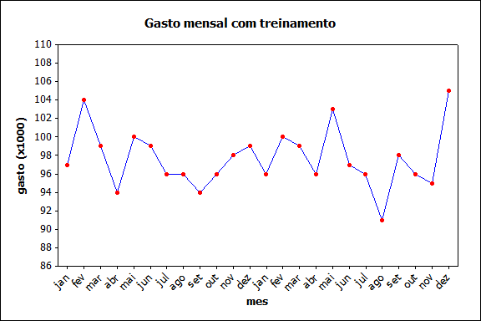
Gráfico de Tendência: Exemplo
O Departamento de Recursos Humanos de uma empresa coletou os dados de gastos mensais com treinamento nos anos de 2001 e 2002. Os dados estão na tabela abaixo.

Slide 32
Gráfico de Tendência e Série Temporal
Muitas vezes o objetivo é identificar ciclos, tendências temporais e efeitos sazonais.
Nesses casos é mais comum denominar o Gráfico de Tendência de Série Temporal e usar técnicas apropriadas de Séries Temporais para analisá-lo

Slide 33
Gráfico de Tendência: ferramenta que usamos para analisar variação
Colete dados e determine a linha de base
Verifique se as mudanças resultam em melhoria
Mudanças
O Gráfico de Tendência é uma das ferramentas mais importantes para um Especialista em Melhoria

Slide 34
Análise da Variação
Análise do gráfico de tendência: regras para identificar causas especiais

Slide 35

“Como vou saber o que o Gráfico de Tendência está tentando me dizer?”

Slide 36
Análise do Gráfico de Tendência
O Gráfico de Tendência pode ser usado para avaliar as causas de variação que estão atuando em um processo
Um processo é considerado estável quando existe uma “distribuição aleatória” dos pontos plotados, sem nenhum padrão claramente identificável
Se a distribuição (ou padrão) não é aleatória, o processo é considerado instável ou está sob a ação de causas especiais

Slide 37
Análise do Gráfico de Tendência
Existem 3 regras simples que ajudam a decidir se os seus dados refletem um padrão
aleatório (só causas comuns - processo estável)
não aleatório (causas comuns + causas especiais - processo não estável)

Slide 38
Exemplo
Existe um consenso entre usuários de gráficos de tendência de que um único ponto muito afastado dos demais é uma indicação de uma causa especial de variação

Slide 39
Causas de variação
Isso se deve ao fato de que a ocorrência de um ponto afastado dos demais tem baixa probabilidade de ocorrer por acaso
Outras regras foram criadas para identificar outros tipos de causas especiais (padrões não aleatórios nos gráficos de tendência)
Essas regras, apresentadas a seguir, são consistentes no sentido de que a chance de ocorrências das mesmas é muito baixa se o processo está estável
Antes de prosseguir é preciso introduzir alguns conceitos

Slide 40
Análise do Gráfico de Tendência
Elementos:
Mediana
Linha de base
Corrida
Sequencia crescente (decrescente)
Ponto extremo

Slide 41
Mediana
Linha de base
  Linha central horizontal traçada no gráfico usando dados da situação atual do processo
Mediana
  Valor que divide o conjunto de dados em dois subconjuntos: 50% do valores estão abaixo da mediana e 50% dos valores estão acima da mediana
Procedimento para cálculo da mediana
  Ordene os dados
  Se o tamanho da amostra é par, a mediana é a média dos dois valores centrais dos dados ordenados
  Se o tamanho da amostra e impar, a mediana é o valor central dos dados ordenados

Slide 42
Medidas de localização: Mediana
Exemplo: (para n impar) Considere os seguintes valores:
71, 70, 70, 72 e 70
  N=5, então a mediana é o (n+1)/2 –enésimo valor ordenado, ou seja, o terceiro valor ordenado
  Os valores ordenados são: 70 70 70 71 72
  A mediana é 70
Exemplo: (para n par) Considere os seguintes valores:
500 550 550 550 600 700 750 2000
  N=8, então a mediana é a média do quarto e quinto valores ordenados
  Mediana = (550+600)/2=575

Slide 43
Gráfico de Tendência
Dia | Material contaminado (Kg) | Dia | Material contaminado (Kg)
1 | 5.00 | 16 | 4.80
2 | 4.50 | 17 | 4.90
3 | 4.40 | 18 | 5.15
4 | 4.30 | 19 | 5.80
5 | 4.85 | 20 | 4.65
6 | 4.40 | 21 | 4.15
7 | 4.60 | 22 | 4.90
8 | 3.40 | 23 | 4.50
9 | 3.90 | 24 | 4.60
10 | 4.10 | 25 | 4.70
11 | 3.75 | 26 | 3.80
12 | 4.95 | 27 | 5.40
13 | 4.65 | 28 | 4.40
14 | 4.10 | 29 | 4.30
15 | 5.00
Um hospital mediu a quantidade de material contaminado descartado (em Kg) durante 29 dias.
Os dados estão na tabela

Slide 44
Gráfico de Tendência
N=29
A mediana é o décimo quinto valor ordenado {(29+1)/2= 15}
Mediana = 4.60

Slide 45
Gráfico de Tendência com Mediana

Slide 46
Corrida
  É uma sequência de um ou mais pontos consecutivos no mesmo lado da mediana
  Valores que caem sobre a mediana não quebram a corrida porém não devem ser contados.

Slide 47
Tendência
  É uma sequência de um ou mais pontos consecutivos crescentes ou decrescentes
  Se o valor de dois ou mais pontos sucessivos é o mesmo, contar apenas uma vez. Valores iguais não quebram a tendência, porém só contam uma vez

Slide 48
Como analisar um Gráfico de Tendência
Existem 3 regras simples que ajudam a decidir se os seus dados refletem um padrão aleatório ou não aleatório (processo estável ou não estável).

Slide 49
Regras para identificação de causas especiais
Sequencia de cinco ou mais pontos crescente ou decrescente (Tendência)
Um ponto muito afastado dos demais
Corrida de seis ou mais pontos abaixo ou acima da média (Deslocamento)

Slide 50
Gráfico de Tendência: Aplicações
O Gráfico de Tendência é tipicamente utilizado para:
  Avaliar se um processo está estável
  Identificar causas especiais de variação
  Identificar problemas/oportunidades
  Acompanhar resultados
  Identificar ciclos e efeitos sazonais
  Verificar o impacto de mudanças no processo

Slide 51
Gráfico de Tendência: Observações
É necessário reunir dados suficientes para exibir o comportamento do processo. Um total de 25 a 30 pontos de dados costuma ser suficiente para que se formem padrões que sirvam como referência para o desempenho do processo; se essa quantidade de pontos não estiver disponível, procure tomar a melhor decisão com o que estiver à mão
Nem toda causa especial é ruim. Muitas vezes ela indica uma melhora no processo. Nesse caso devemos ver se é possível incorporá-la ao processo;
Gráfico de Tendência é uma ferramenta adequada para avaliar se mudanças em um processo resultam em melhoria

Slide 52
Gráfico de Tendência: Observações
O cálculo da mediana deve ser feito quando o processo está estável
Se o processo não está estável é preciso estabilizá-lo primeiro
É necessário interagir com o processo (e com os dados) para aprender sobre seu comportamento e identificar quais são os dados que devem ser usados para calculo da linha de base
Muitas vezes é necessário fazer e refazer o gráfico algumas vezes até chegar a uma situação em que o gráfico possa ser utilizado para análise

Slide 53
Padrões comuns em Gráfico de Tendência
Padrão estável

Slide 54
Padrões comuns em Gráfico de Tendência
Padrão não estável
(queda acontece antes de seis pontos – poucas corridas)

Slide 55
Padrões comuns em Gráfico de Tendência
Padrão não estável
(alternância de valores – muitas corridas)

Slide 56
Padrões comuns em Gráfico de Tendência
Padrão não estável
(resultados caindo ao longo do tempo)

Slide 57
Padrões comuns em Gráfico de Tendência
Padrão não estável
(Causa especial na semana 4)

Slide 58

Quando iniciar um gráfico de tendência
58
Inicie o gráfico de tendência assim que os dados começarem a ser coletados e acrescente novos dados quando estiverem disponíveis

Slide 59
Quando alterar a linha de base?
Usar a regra da sequência de seis ou mais pontos abaixo ou acima
Obs: Não se cria linha de base enquanto a regra de sequência crescente (ou decrescente) estiver presente.
Corrida de seis ou mais pontos abaixo ou acima da média (Deslocamento)
Sequencia de cinco ou mais pontos crescente ou decrescente (Tendência)

Slide 60
Atividade: traçar linhas de base

Slide 61
Atividade: traçar linhas de base

Slide 62
Atividade: traçar linhas de base

Slide 63
Atividade: traçar linhas de base

Slide 64
Atividade: traçar linhas de base

Slide 65
Atividade: traçar linhas de base
DENS_PAV= densidade de incidência de pneumonia associada a ventilação mecânica por 1000 ventiladores dia

Slide 66
O que a média não mostra
A porcentagem de pacientes da emergência com dor no peito atendidos por um cardiologista em até 10 min foi medida durante 24 semanas. Uma mudança foi feita após a semana 12. O resumo comparando as 12 primeiras semanas com as doze últimas está na tabela abaixo.
Semana 1-12
Média | 80%
Max | 94%
Min | 67%
Semana 13-24
Média | 84%
Max | 95%
Min | 70%
A mudança foi melhoria?
Source: R. Lloyd

Slide 67
Cenário
Semana | Porc.
1 | 88.00%
2 | 71.00%
3 | 69.00%
4 | 78.00%
5 | 68.00%
6 | 88.00%
7 | 67.00%
8 | 73.00%
9 | 88.00%
10 | 87.00%
11 | 83.00%
12 | 94.00%
13 | 95.00%
14 | 91.00%
15 | 95.00%
16 | 95.00%
17 | 89.00%
18 | 84.00%
19 | 83.00%
20 | 79.00%
21 | 78.00%
22 | 76.00%
23 | 73.00%
24 | 70.00%
A medida de cada semana está na tabela ao lado. Há uma forma melhor de analisar os dados?
Fonte: R. Lloyd

Slide 68
Cenário
Semana | Porc.
1 | 88.00%
2 | 71.00%
3 | 69.00%
4 | 78.00%
5 | 68.00%
6 | 88.00%
7 | 67.00%
8 | 73.00%
9 | 88.00%
10 | 87.00%
11 | 83.00%
12 | 94.00%
13 | 95.00%
14 | 91.00%
15 | 95.00%
16 | 95.00%
17 | 89.00%
18 | 84.00%
19 | 83.00%
20 | 79.00%
21 | 78.00%
22 | 76.00%
23 | 73.00%
24 | 70.00%
Fonte: R. Lloyd

Slide 69
O Problema
Dados agregados apresentados em forma de tabelas ou como estatísticas de resumo (média, desvio padrão, etc.), não são, em geral, adequados para medir o impacto dos esforços de melhoria.

Slide 70
Importante!
Muito, muito importante!!!
Comece a coletar dados dos indicadores de seu processo e coloque em um gráfico de tendência
Conforme você vai realizando mudanças em seu processo colete dados dos indicadores e a coloque-os no gráfico para avaliar o impacto das mudanças
Depois de implementar as mudanças continue a coletar dados dos indicadores para avaliar se as mudanças foram melhorias

Slide 71
As três faces da medição de desempenho
Aspecto | Melhoria | Julgamento | Pesquisa
Objetivo | Melhoria do cuidado | Comparação, escolha, reafirmação, estimular mudança | Novo conhecimento
Métodos: Testar Observabilidade | Teste observável | Nenhum teste, avaliar desempenho atual | Testar de forma cega ou controlada
Viés | Aceitar viés consistente | Medir e ajustar para reduzir viés | Projetar para eliminar viés
Tamanho da Amostra | Dados “suficientes”, amostras sequenciais pequenas | Obter 100% dos dados relevantes disponíveis | Dados “Por via das dúvidas”
Flexibilidade da Hipótese | Hipótese flexível, mudanças à medida que o aprendizado ocorre | Nenhuma hipótese | Hipótese fixa
Testar Estratégia | Testes Sequenciais | Nenhum teste | Um teste grande
Determinar se uma mudança é uma melhoria | Construir gráficos ou gráficos controle de Shewhart | Nenhum foco de mudança | Hipótese, testes estatísticos (teste-t, teste-F, qui-quadrado), Valores de p
Confidencialidade dos dados | Dados usados somente por aqueles envolvidos na melhoria | Dados disponíveis para consumo e revisão pública | Proteção da identidade dos sujeitos da pesquisa
Solberg L, Mosser G, McDonald S. The three faces of performance improvement: Improvement, accountability and research. Joint Commission Journal on Quality Improvement. Mar 1997;23(3):135-147.

Slide 72
Medir para que?
Medição
Pesquisa
Melhoria
Julgamento
Os três aspectos da medição
Estamos cada vez mais percebendo quão crítica é a medição para a melhoria de qualidade, mas também quão contraproducente pode ser misturar medição para pesquisa ou julgamento (ou prestação de contas) com medição de melhoria.
March, 1997 The Joint Commission Journal on Quality Improvement, Vol 23, No 3.

Slide 73
Elaboração
Ademir Petenate, EDTI
Colaboração: Camila Lajolo, Proqualis

Slide 74


